Slide 1
进程&线程

Slide 2
程序 & 进程 & 线程
程序：磁盘上存储的可执行文件。
进程：内存中运行的一个程序的实例，包含：
  操作系统用来管理进程的内核对象。内核对象也是系统用来存放关于进程的统计信息的地方。
  虚拟地址空间、代码、数据、对象句柄、环境变量等。即包含所有可执行模块或DLL模块的代码和数据，包含动态内存分配的空间。如线程堆栈和堆分配空间。

Slide 3
线 程
线程：进程内一个相对独立的、可调度的执行单元，是系统独立调度和分派CPU的基本单位指运行中的程序的调度单位。
组成：
  线程内核对象。操作系统用它来管理线程，存放线程统计信息。
  线程堆栈，用于维护线程在执行代码时，需要的所有函数参数和局部变量。

Slide 4
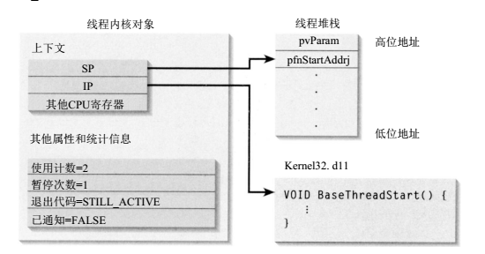

Slide 5
关 系
“不活泼”：进程不执行代码，是线程的容器。
  若要使进程完成某项操作，则必须是它拥有的线程负责执行包含在进程地址空间中的代码。
数量关系：每个进程至少拥有一个线程。
  进程建立时，操作系统会自动创建这个进程的第一个线程，称为主线程。此后，该线程可以创建其他的线程。
  单个进程可能包含若干个线程，这些线程都共享进程的地址空间、对象句柄、代码和数据等其他资源。
生命周期：
  进程中所有线程均退出时，进程退出，系统撤销进程拥有的地址空间和其他资源。

Slide 6
线 程
线程内核对象：
  线程内核对象不是线程本身，而是操作系统用来管理线程的较小的数据结构。
线程开销：
  只有一个内核对象和一个堆栈，保留的记录很少，因此所需要的内存也很少。线程需要的开销比进程少，因此在编程中经常采用多线程来解决编程问题，而尽量避免创建新的进程。

Slide 7
时 间 片
时间片概念：
  操作系统为每一个运行线程安排一定的CPU时间 。
“同时”运行：
  操作系统为每个线程轮流分配时间片，给用户的感觉，就好像线程是同时运行的一样。
  多核CPU上，线程就能真正意义上同时运行了。

Slide 8
线程切换
保存及恢复环境：
  某线程时间片开始：系统将线程的寄存器值恢复并开始执行。
  某线程时间片结束：系统将线程的寄存器值保存。
不同进程的线程切换：
  操作系统同时切换物理内存到线性地址空间(虚拟内存)的映射关系，这样线程取的就是自己所属的进程中的代码和数据。

Slide 9
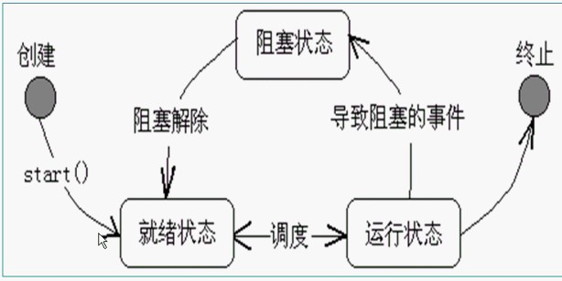
线程状态
windows按一定的算法进行调度：

Slide 10
线程状态
运行状态：
  线程占用cpu时间片，执行代码。
就绪状态:
  可以被调度执行。
阻塞状态：因原因放弃CPU，暂时停止运行。
  当线程被一个事件（如I/O)阻塞。
  为了同步自愿等待。
  子系统指引它把自身挂起时(SuspendThread)。

Slide 11
多线程
规划原则:
  首先,处理用户界面(指拥有窗口和需要处理窗口消息)的线程不该处理1/10秒以上的工作。
  其次,处理长时间工作的线程不该拥有用户界面。
按功能分成两大类:
  处理用户界面线程：创建窗口并设置消息循环来负责处理窗口消息，一般主线程负责。
  工作线程：不处理窗口界面,当然也就不处理消息,一般在后台运行,干一些繁重的需要长时间运行的粗活。

Slide 12
windows 线程相关API
CreateThread/_beginthreadex 创建线程
ExitThread/_endthreadex 退出线程
SuspendThread 挂起线程
ResumeThread 恢复线程
TerminateThread 终止线程
GetCurrentThread 获取当前线程句柄(伪)
GetCurrentThreadId 获取当前线程ID
GetExitCodeThread 获取线程退出码

Slide 13
线程之间通信
全局变量
  优点：简单方便
  缺点：当多个线程同时使用同一个全局对象时，引发同步问题
发消息
  因为工作线程中一般没有消息队列，所以该方法仅用于工作线程向主线程传递消息。
利用事件对象

Slide 14
终止线程
线程正常终止时，系统会进行以下操作：
  线程使用的堆栈等被释放
  系统将线程对象的退出代码设置为线程的退出码
  线程内核对象使用计数递减1
  线程内核对象状态变为已通知

Slide 15
终止线程方法
线程函数返回(最佳方法)
调用ExitThread函数，线程自行撤销(不推荐)
  操作系统清楚该线程使用的所有操作系统资源，但是C++资源(如C++类对象)将不被撤销。
调用TerminateThread(避免使用)
  拥有线程的进程终止运行之前，系统不撤销线程堆栈。
  DLL接不到通知。
调用TerminateProcess(避免使用)

Slide 16
伪句柄
伪句柄本身不会打开内核对象的句柄表，因此内核对象的使用计数就不会增加。
  GetCurrentThread函数和GetCurrentProcess函数的返回值都是伪句柄。
  伪句柄本身指向调用它的主调进程或线程。会因为调用者的不同而改变。
  在本进程（线程）内该值固定为0xFFFFFFFF（进程）、0xFFFFFFFE（线程）。
调用DuplicateHandle获取实际句柄，但必须使用CloseHandle进行关闭。

